Slide 1
Chile Siglo XIX: Modelo de Crecimiento hacia afuera
Primero Medio – Historia
Profesor: Abraham López
OA: 10
Clase N° 14

Slide 2
Economía Chilena: Primera mitad S.XIX
Objetivo: Caracterizar las inserción de la economía chilena en los mercados mundiales durante la primera mitad del S.XIX.

Slide 3
EXPORTACIONES CHILENAS DE TRIGO SIGLO XIX
Año | California | Australia
1848 | 250.195 | ---
1849 | 1.835.460 | ---
1850 | 2.445.868 | ---
1851 | 2.067.603 | ---
1852 | 2.203.729 | 23.930
1853 | 1.674.367 | 269.473
1854 | 705.470 | 878.429
1855 | 275.763 | 2.698.911
1856 | 210.895 | 1.153.200
Fuente: Manuel Niquel, “La Estadística. Comprobando las Causas de la Crisis Comercial”. En El Ferrocarril, Santiago, 21 de Junio de 1861.
Notes:
¿Qué información nos entrega la tabla?
¿Qué pudo implicar para la economía chilena esta información?
En la actualidad ¿Qué sucede con la economía chilena cuando las potencias económicas entran en crisis?

Slide 4
Contexto
1810 y 1870
Entre 1810 y 1870 la economía chilena vivía su proceso de incorporación a las economías mundiales.
1810 y 1830
Entre 1810 y 1830, producto de la guerra de independencia, se vive un periodo de crisis económica.
1833
La estabilidad política y social otorgada por el autoritarismo portaliano y la constitución de 1833, permitió el desarrollo de una época de bonanza en la economía chilena durante los decenios conservadores.

Slide 5
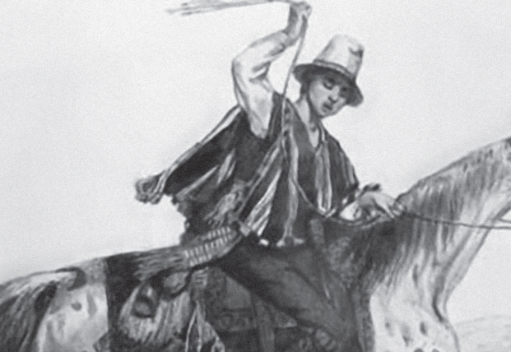
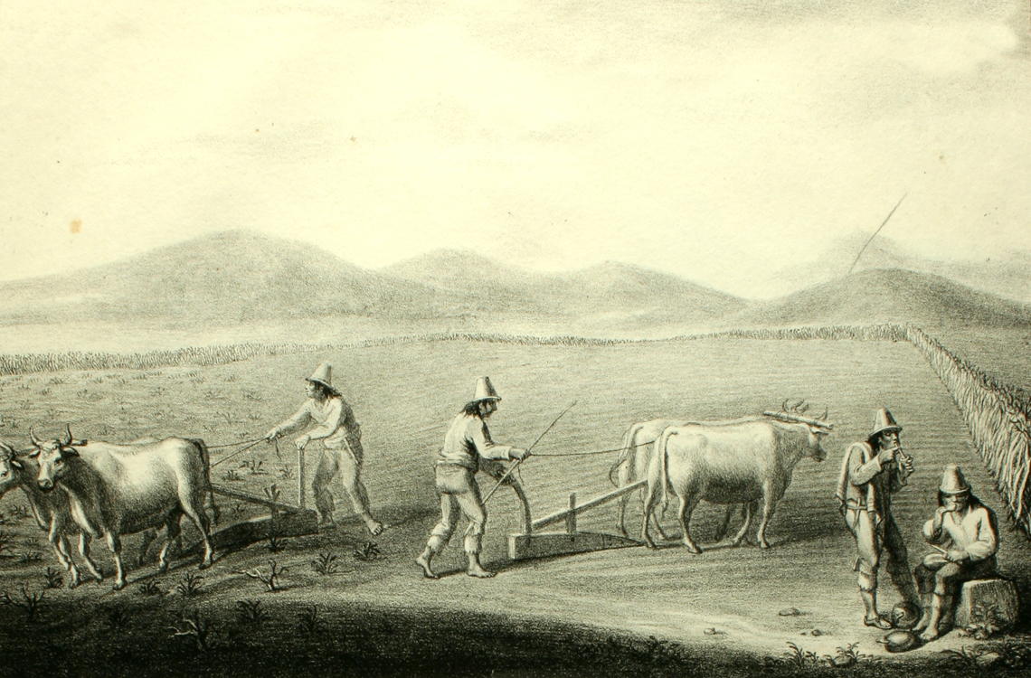
Crisis Económica
Gastos y deterioro de la infra-estructura productiva.
Inestabilidad política y social.
Falta de experiencia en la administración publica.
Producción principalmente de cobre y trigo.

Slide 6
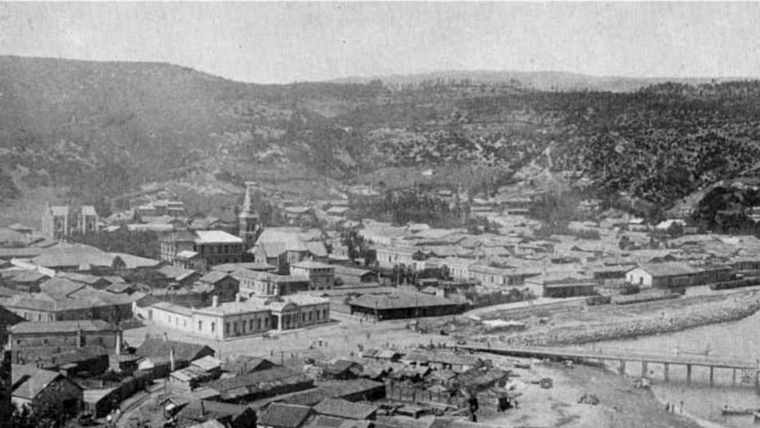
Expansión comercial
Periodo entre 1830 y 1880.
Desarrollo de los recursos productivos del norte chico y del valle central (plata, salitre, carbón)
Se crea infraestructura administrativa y de transporte, así como las redes comerciales y financieras.
Constitución de una economía nacional, relativamente integrada entre sus diferentes actividades y regiones, y también vinculada a la economía capitalista mundial.
Imagen: Lota hacia fines del S.XIX. Ciudad minera

Slide 7
Modelo Económico
El modelo seguido por Chile fue el denominado “Crecimiento hacia afuera” y se caracterizó por:
Exportación de materias primas.
Dependencia económica.
Baja industrialización
Orden social conservador con fuertes continuidades coloniales.

Slide 8
Pilares del modelo económico.
Reforma tributaria: eliminación de impuestos coloniales. El pago de impuestos se realiza de forma anual según el valor de la propiedad y no el nivel de producción.
Reducción de gasto público: menos efectivos militares.
Almacenes francos de Valparaíso, son ampliados y organizados mediante un sistema de aduana. Comerciantes de cualquier país pueden depositar mercaderías a bajo costo.
Cambio de aranceles: Libros, maquinarias, etc. No pagan impuestos.
Orden de las cuentas publicas poniendo énfasis en el pago de la deuda externa.
Fomento a la inmigración de talentos, intelectuales y emprendedores

Slide 9
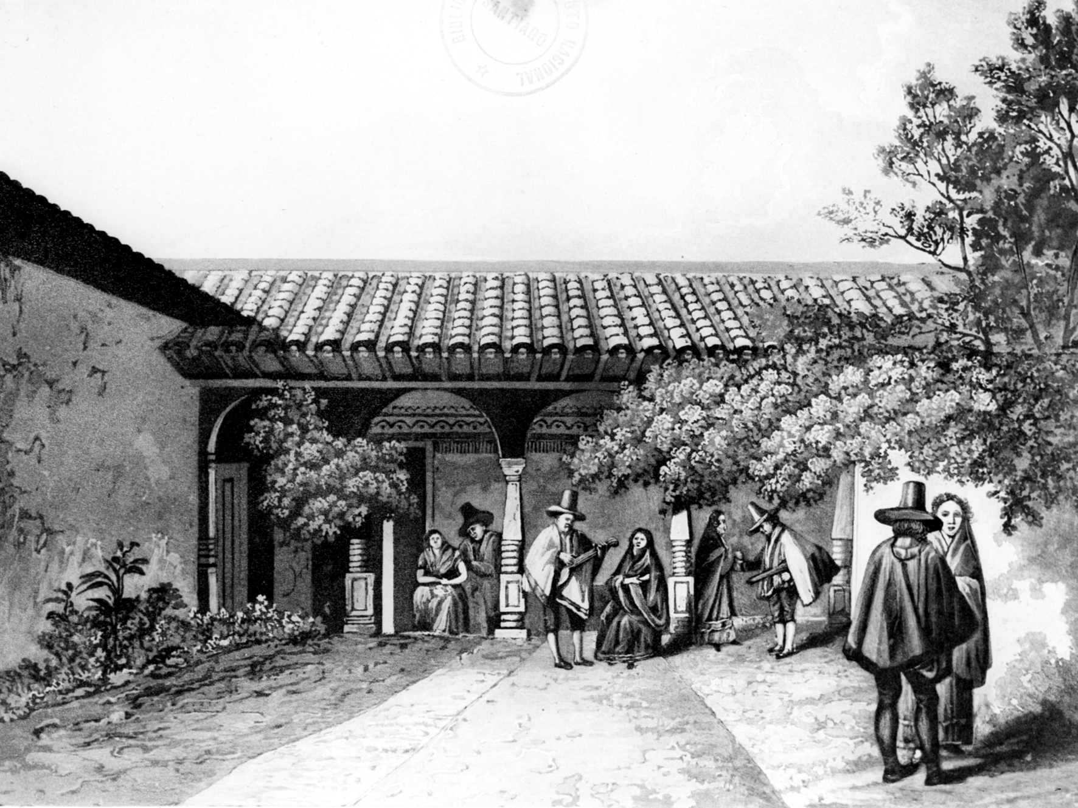
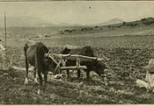
La Hacienda
Forma de trabajo y de orden social.
Se desarrolla durante el S.XIX al mantenerse las relaciones de inquilinaje entre grandes terratenientes y mestizos pobres.
La tierra se trabaja a cambio de obediencia y el pago de un tributo simbólico.
Permitió disponer de mano de obra durante procesos como la fiebre del oro en california, pero colapso debido a su escasa eficiencia productiva.

Slide 10
Causas externas de la crisis
Dependencia de mercados extranjeros.
Desajuste comercial entre Francia e Inglaterra.
Fin de la “fiebre del oro” en Australia y California.

Slide 11
Causas internas de la crisis
Sequía prolongada entre 1856 y 1858.
Despreocupación del mercado interno.
Sobrevaloración de la propiedad agrícola y préstamos sin garantías para la inversión.
Agotamiento de los yacimientos de plata explotables.

Slide 12
Actividad
Investiga cuales son los principales productos que exporta Chile en la actualidad y responde.
¿Cuáles son las principales similitudes y diferencias entre el periodo estudiado y la actualidad?
¿A qué crees que se deben?
¿Qué características del Modelo de Crecimiento hacia Afuera crees que representan un problema para la economía chilena?

